Slide 1
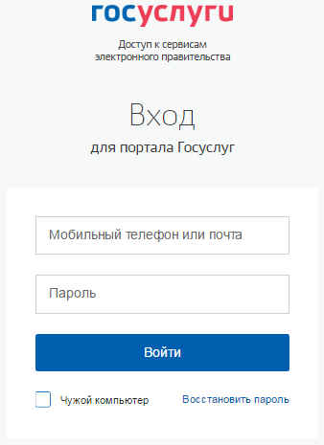

Уважаемые граждане!
Вы можете подать заявление электронно
на ежемесячное пособие на ребенка
через Портал государственных и муниципальных услуг Республики Татарстан
uslugi.tatarstan.ru
1. Зарегистрируйте личный кабинет на Портале госуслуг Российской Федерации gosuslugi.ru

Slide 2
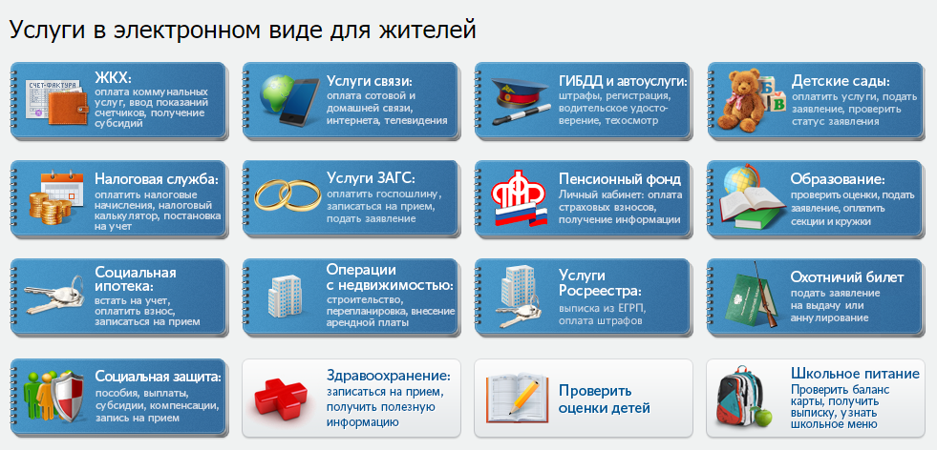


2. Подавайте заявление на Портале госуслуг Республики Татарстан
uslugi.tatarstan.ru

Slide 3
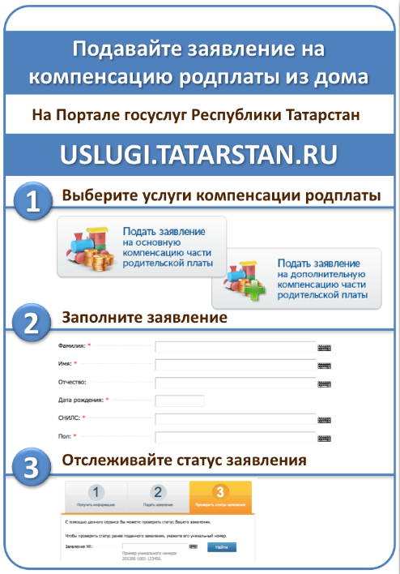
Обращаем внимание, что Вы также можете подать электронное заявление на компенсацию родплаты.
Экономьте время
на подготовку необходимых документов для получения госуслуг, подавайте заявления в электронном виде и отслеживайте их статус
«не выходя из дома».

